Slide 1

Безопасный Интернет

Slide 2
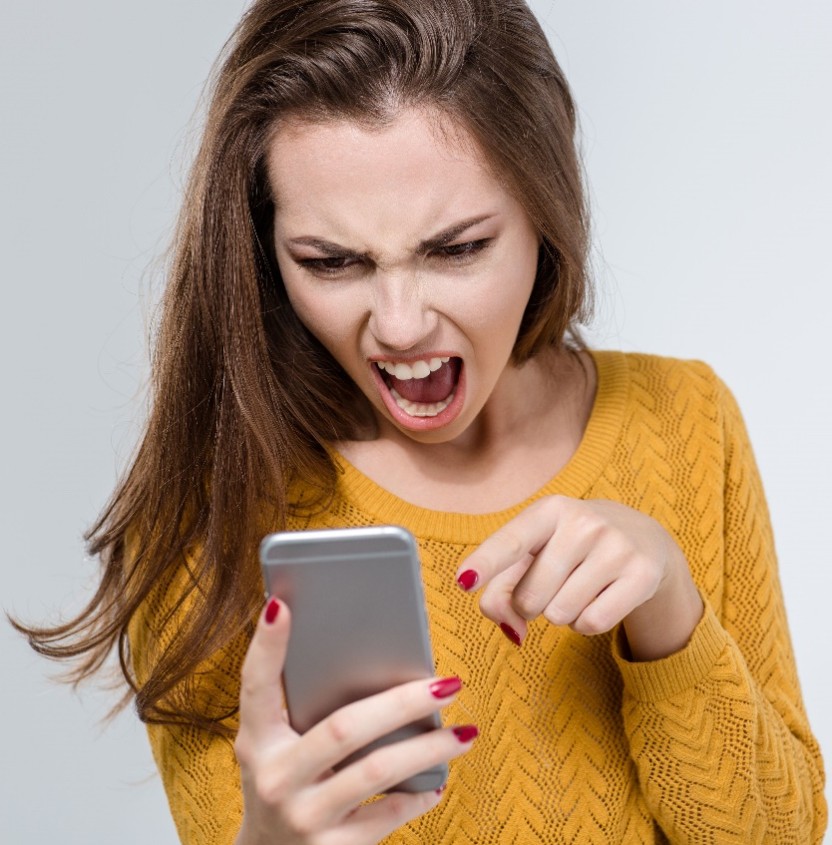
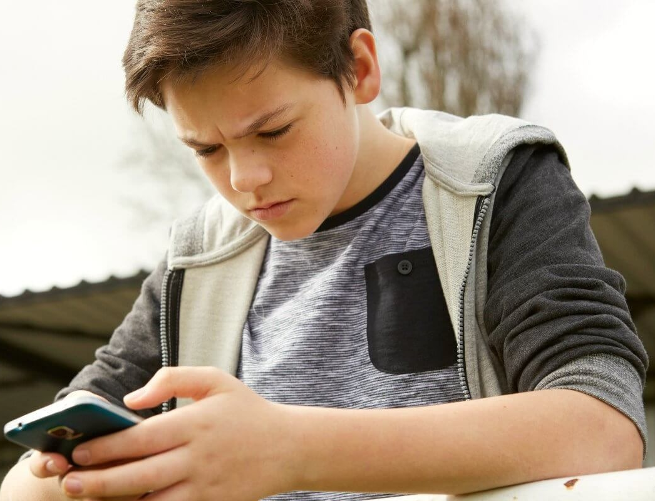
Что тебя раздражает в интернете?

Slide 3



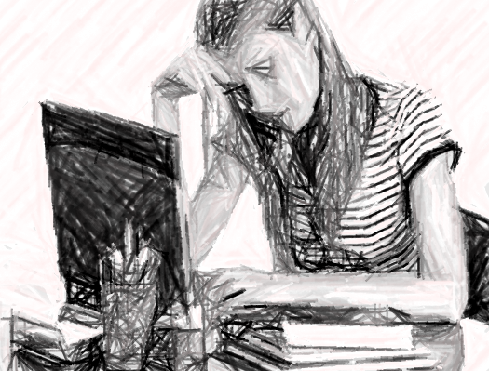
Подростков в Интернете раздражают:
вирусы
42%
зависимость, усталость, вред здоровью
43%
потеря времени, мешает живому общению
48%
ложь, негативная информация
61%

Slide 4


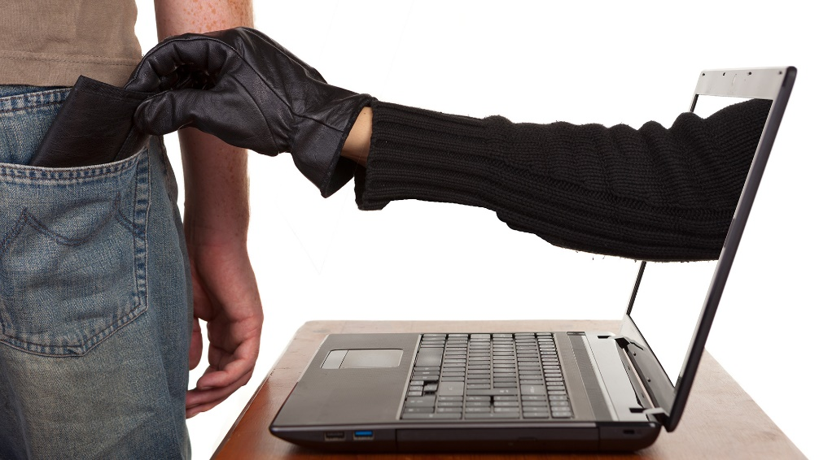
какие виды интернет-рисков существуют?
Выделяют 4 видов рисков:
Коммуникационные риски
Контентные риски
Потребительские риски
Технические риски

Slide 5

Есть ли правила поведения в интернете?
Какие Есть правила в интернете?

Slide 6


Правила поведения в Интернете
Можно ли размещать личную информацию в Интернете? Что такое «личная информация», «персональные данные»?
Можно ли выкладывать фотографии других людей без их разрешения?
Можно ли брать информацию из Интернета? В каких случаях это можно делать? Как это сделать правильно?
Можно ли ругаться, использовать нецензурные выражения в Интернете?

Slide 7
Правила поведения в Интернете
Можно ли оскорблять, обижать, провоцировать других людей в Интернете?
Можно ли высказывать свое мнение, отстаивать свою точку зрения в Интернете?
Есть ли ответственность за высказанное в Интернете мнение?
Если попадется неподобающий сайт или изображение, что нужно делать?

Slide 8
Правила безопасного поведения в Интернете
Используйте сложные и уникальные пароли для всех учетных записей.
Не сохраняйте пароли на чужих и общественных компьютерах. Никому не говорите свои пароли.
Защищайте конфиденциальную и личную информацию.
Не выкладывайте в открытый доступ номера телефонов, домашний адрес, свои и чужие личные фотографии без разрешения, другую личную информацию.
Следите за тем, по каким ссылкам переходите. Не переходите на незнакомые сайты.
Если смущает сайт, информация на нем (текст, аудио, видео), посоветуйтесь с родителями.
Знакомясь с новыми людьми в Интернете, помните – не все люди говорят о себе правду и являются теми, за кого себя выдают.
Встреча с незнакомцами в реальной жизни может быть опасна, посоветуйтесь с родителями, договоритесь об их присутствии на встрече.

Slide 9
Правила безопасного поведения в Интернете
Если полученное сообщение кажется странным, непонятным, неуместным, неприятным, если оно содержит угрозы, не отвечая на него, расскажите о нем родителям.
Действия в Интернете могут привести к последствиям в реальной жизни.
Общайтесь в Интернете так, как вы хотите, чтобы общались с вами. Избегайте оскорблений других участников дискуссий, не провоцируйте их, не используйте нецензурные выражения.
Обновляйте параметры конфиденциальности и антивирусное ПО и используйте безопасное подключение.
Просите совета у того, кому доверяете.
Помните, что ваши друзья, ровесники и одноклассники могут не знать, как решить проблему, действовать в сложной ситуации и подсказать неправильное решение. Обращайтесь за советом к компетентным взрослым – родителям, учителям, специалистами.

Slide 10
Как понять, что сайт – хороший?
Из чего состоит сайт?
Контент
Сайт
Дизайн
Технические параметры

Slide 11
Критерии хорошего сайта
Информацию, размещенную на сайте, можно проверить с помощью иных печатных и / или веб-источников.
Интересная, обучающая, развивающая информация.
Контент
Тексты написаны грамотным русским (иностранным) языком.
Реклама соответствует тематике, возрастным ограничениям.
Нет «вредной» рекламы.

Slide 12
Критерии хорошего сайта
Отсутствие контрастных, не сочетаемых, чересчур ярких цветов в оформлении.
Изображения соответствуют его содержанию, несут смысловую нагрузку, не отвлекают от контента.
Дизайн
Несложная навигация, ясная структура сайта, удобное меню, наличие простого и расширенного поиска.

Slide 13
Критерии хорошего сайта
Быстрая скорость загрузки страниц.
Технические параметры
Регулярные обновления информации.
Содержание сайта не устарело, контент актуален.

Slide 14

Куда обратиться за помощью?
Линия помощи «Дети онлайн» — бесплатная всероссийская служба телефонного и онлайн консультирования по проблемам безопасного использования интернета и мобильной связи.
На Линии помощи профессиональную психологическую и информационную поддержку оказывают психологи факультета психологии МГУ имени М.В. Ломоносова и Фонда Развития Интернет.
http://detionline.com
http://detionline.com/helpline/about/

Slide 15

Спасибо за внимание!

